Slide 1
Теория экстремальных значений
Количественная аналитика

Slide 2
Часть 1. Одномерный случай

Slide 3
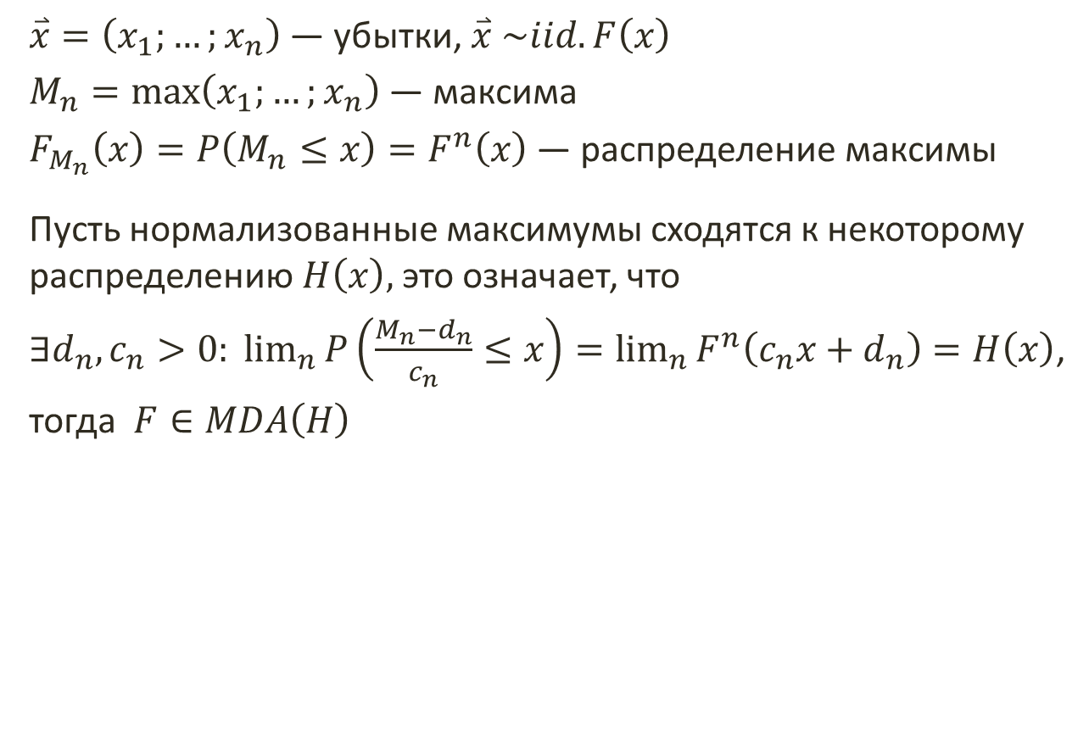
Распределение максимумов потерь
$\overset{⃑}{x}=\left(x_{1};…;x_{n}\right)$ — убытки, $\overset{⃑}{x} \sim iid.F\left(x\right)$
$M_{n}=\max\left(x_{1};…;x_{n}\right)$ — максима
$F_{M_{n}}\left(x\right)=P\left(M_{n}≤x\right)=F^{n}\left(x\right)$ — распределение максимы
Пусть нормализованные максимумы сходятся к некоторому распределению $H\left(x\right),$это означает, что
$∃d_{n},c_{n}>0: \lim_{n}{P\left(\frac{M_{n}−d_{n}}{c_{n}}≤x\right)}=\lim_{n}{F^{n}\left(c_{n}x+d_{n}\right)}=H\left(x\right)$,
тогда $F∈MDA\left(H\right)$

Slide 4
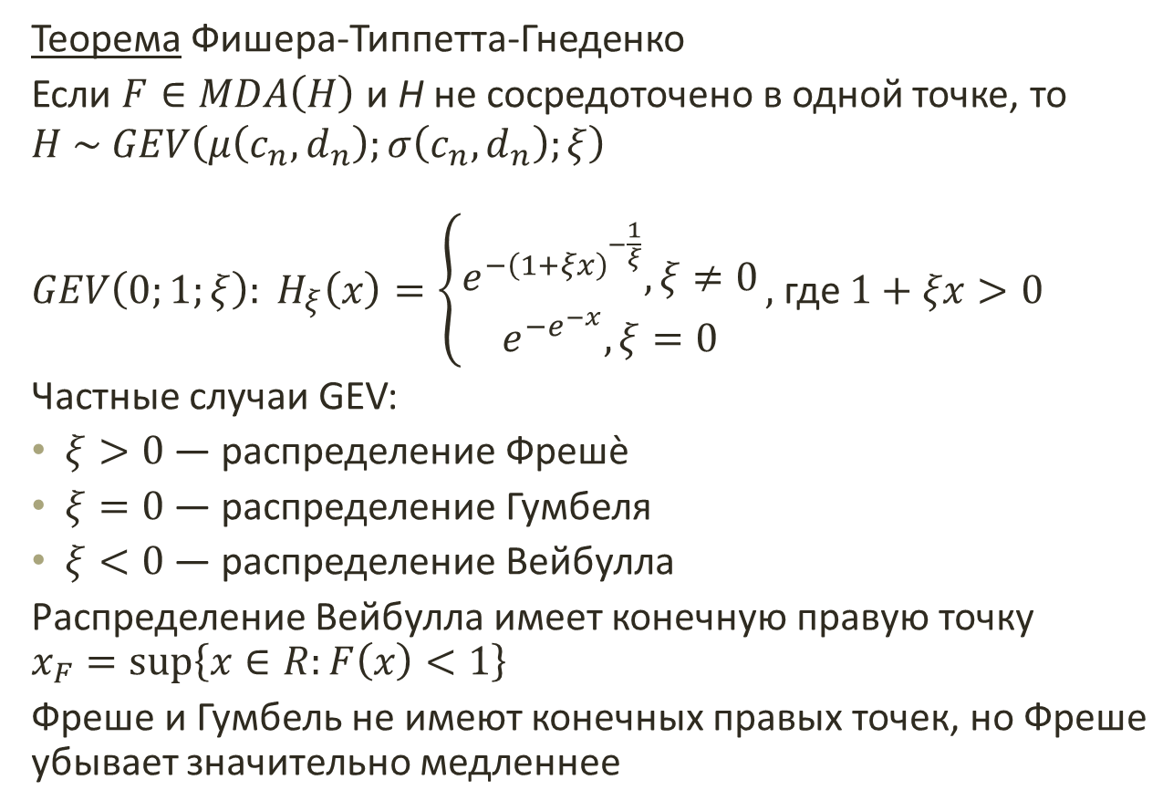
Generalized Extreme Value distribution (GEV)
Теорема Фишера-Типпетта-Гнеденко
Если $F∈MDA\left(H\right)$ и H не сосредоточено в одной точке, то
$$H \sim GEV\left(μ\left(c_{n},d_{n}\right);σ\left(c_{n},d_{n}\right);ξ\right)$$
$GEV\left(0;1;ξ\right): H_{ξ}\left(x\right)=\left\{\begin{aligned}e^{−{\left(1+ξx\right)}^{−\frac{1}{ξ}}}, ξ≠0 \\ e^{−e^{−x}}, ξ=0\end{aligned}\right.,$ где $1+ξx>0$
Частные случаи GEV:
$ξ>0$ — распределение Фрешѐ
$ξ=0$ — распределение Гумбеля
$ξ<0$ — распределение Вейбулла
Распределение Вейбулла имеет конечную правую точку $x_{F}=\sup\left\{x∈R:F\left(x\right)<1\right\}$
Фреше и Гумбель не имеют конечных правых точек, но Фреше убывает значительно медленнее

Slide 5
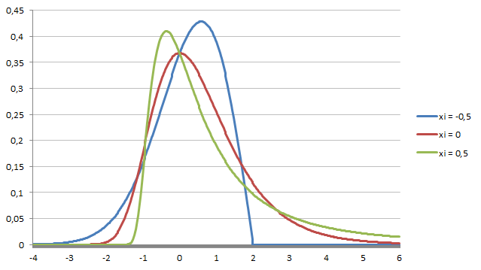
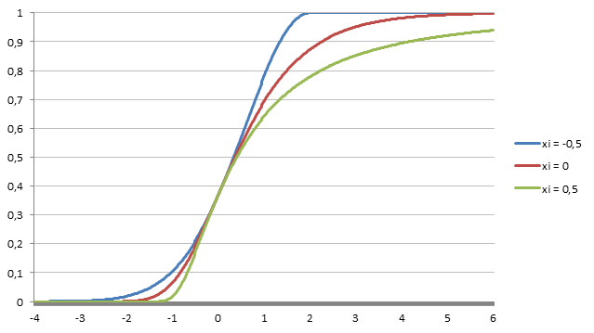
Функции распределения и плотности GEV

Slide 6
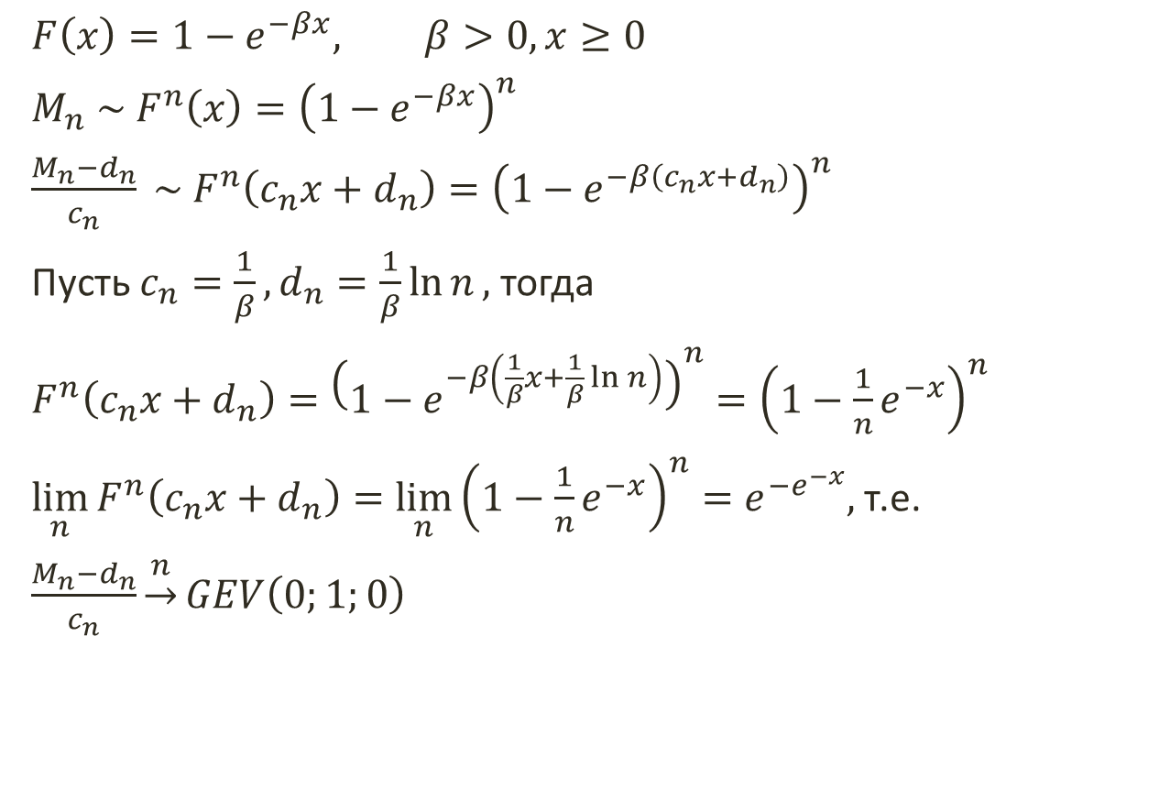
Пример 1. Экспоненциальное распределение
$$F\left(x\right)=1−e^{−βx}, β>0, x≥0$$
$M_{n} \sim F^{n}\left(x\right)={\left(1−e^{−βx}\right)}^{n}$
$\frac{M_{n}−d_{n}}{c_{n}} \sim F^{n}\left(c_{n}x+d_{n}\right)={\left(1−e^{−β\left(c_{n}x+d_{n}\right)}\right)}^{n}$
Пусть $c_{n}=\frac{1}{β}, d_{n}=\frac{1}{β}\ln{n},$ тогда
$F^{n}\left(c_{n}x+d_{n}\right)={\left(1−e^{−β\left(\frac{1}{β}x+\frac{1}{β}\ln{n}\right)}\right)}^{n}={\left(1−\frac{1}{n}e^{−x}\right)}^{n}$
$\lim_{n}{F^{n}\left(c_{n}x+d_{n}\right)}=\lim_{n}{{\left(1−\frac{1}{n}e^{−x}\right)}^{n}}=e^{−e^{−x}},$ т.е.
$\frac{M_{n}−d_{n}}{c_{n}}\underset{→}{n}GEV\left(0;1;0\right)$

Slide 7
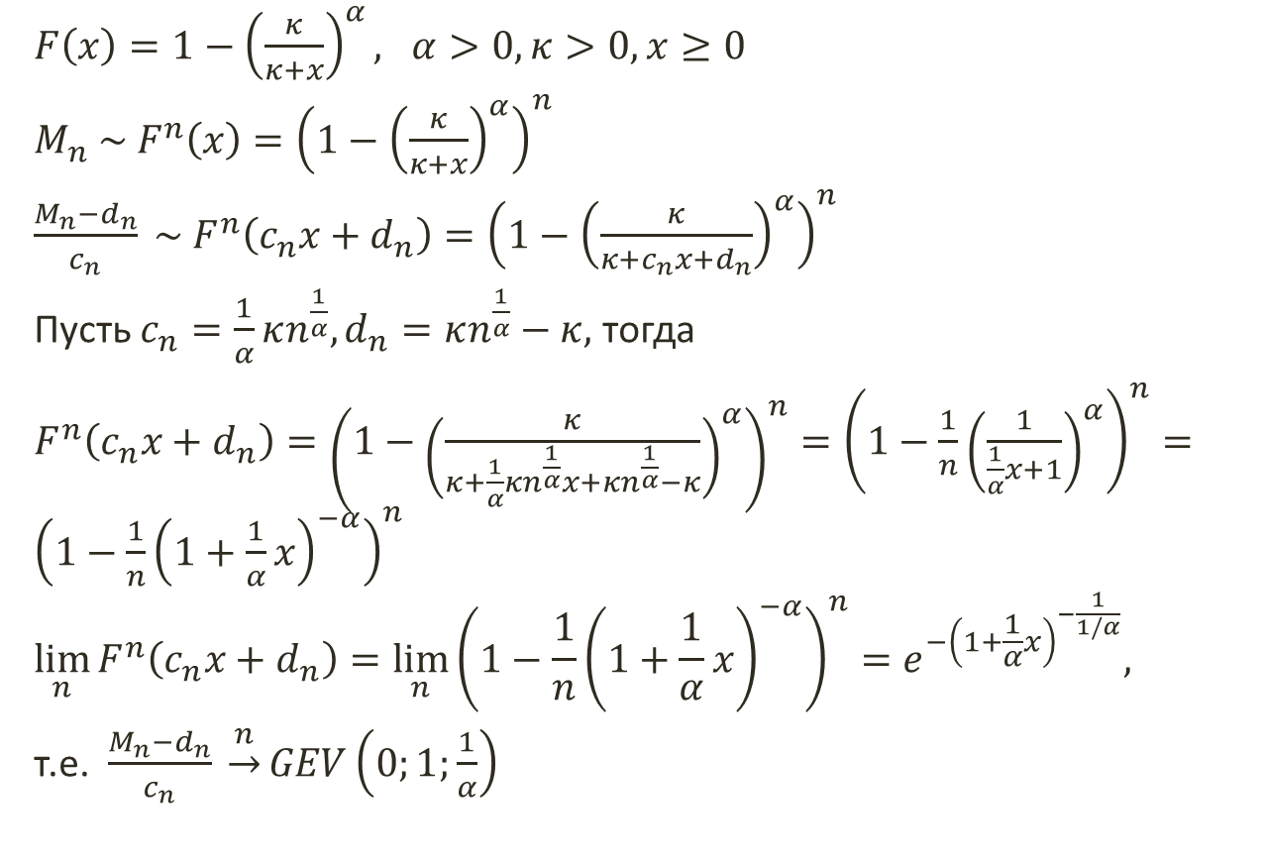
Пример 2. Распределение Парето
$F\left(x\right)=1−{\left(\frac{κ}{κ+x}\right)}^{α}, α>0, κ>0, x≥0$
$M_{n} \sim F^{n}\left(x\right)={\left(1−{\left(\frac{κ}{κ+x}\right)}^{α}\right)}^{n}$
$\frac{M_{n}−d_{n}}{c_{n}} \sim F^{n}\left(c_{n}x+d_{n}\right)={\left(1−{\left(\frac{κ}{κ+c_{n}x+d_{n}}\right)}^{α}\right)}^{n}$
Пусть $c_{n}=\frac{1}{α}κn^{\frac{1}{α}}, d_{n}=κn^{\frac{1}{α}}−κ,$ тогда
$F^{n}\left(c_{n}x+d_{n}\right)={\left(1−{\left(\frac{κ}{κ+\frac{1}{α}κn^{\frac{1}{α}}x+κn^{\frac{1}{α}}−κ}\right)}^{α}\right)}^{n}={\left(1−\frac{1}{n}{\left(\frac{1}{\frac{1}{α}x+1}\right)}^{α}\right)}^{n}={\left(1−\frac{1}{n}{\left(1+\frac{1}{α}x\right)}^{−α}\right)}^{n}$
$$\lim_{n}{F^{n}\left(c_{n}x+d_{n}\right)}=\lim_{n}{{\left(1−\frac{1}{n}{\left(1+\frac{1}{α}x\right)}^{−α}\right)}^{n}}=e^{−{\left(1+\frac{1}{α}x\right)}^{−\frac{1}{1/α}}},$$
т.е. $\frac{M_{n}−d_{n}}{c_{n}} \underset{→}{n}GEV\left(0;1;\frac{1}{α}\right)$

Slide 8
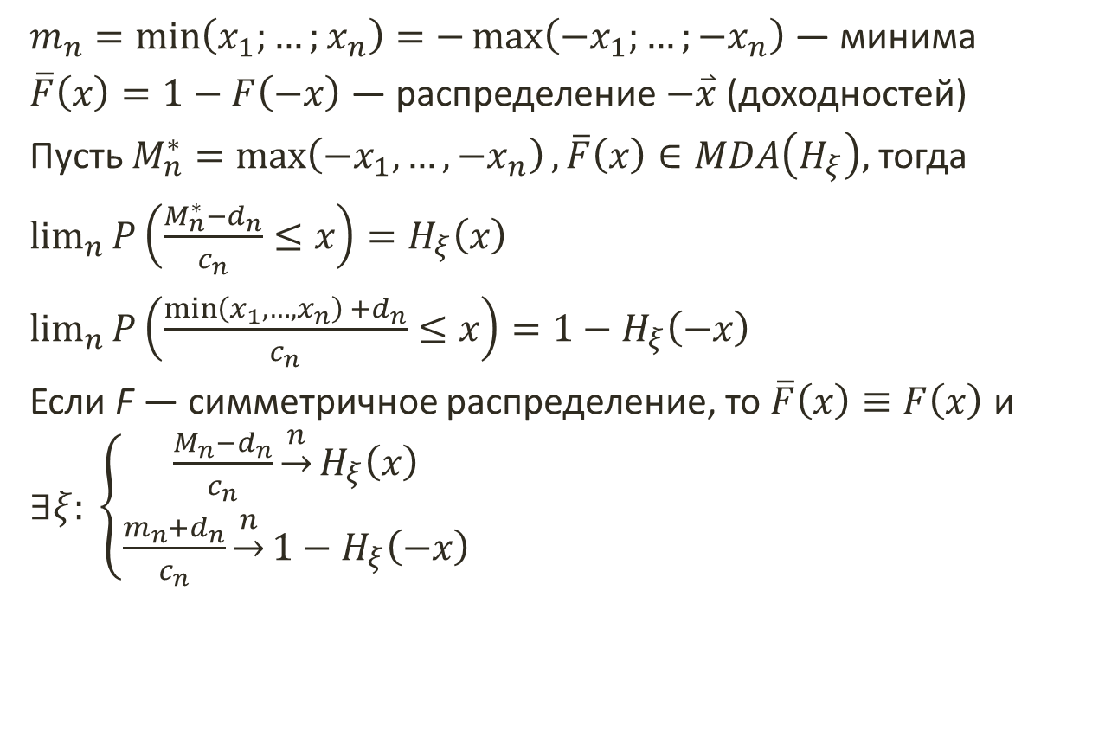
Распределение максимумов доходностей
$m_{n}=\min\left(x_{1};…;x_{n}\right)=−\max\left(−x_{1};…;−x_{n}\right)$ — минима
$\overline{F}\left(x\right)=1−F\left(−x\right)$ — распределение $−\overset{⃑}{x}$ (доходностей)
Пусть $M_{n}^{∗}=\max\left(−x_{1},…,−x_{n}\right), \overline{F}\left(x\right)∈MDA\left(H_{ξ}\right),$ тогда
$\lim_{n}{P\left(\frac{M_{n}^{∗}−d_{n}}{c_{n}}≤x\right)}=H_{ξ}\left(x\right)$
$\lim_{n}{P\left(\frac{\min\left(x_{1},…,x_{n}\right) +d_{n}}{c_{n}}≤x\right)}=1−H_{ξ}\left(−x\right)$
Если F — симметричное распределение, то $\overline{F}\left(x\right)≡F\left(x\right)$ и $∃ξ: \left\{\begin{aligned}\frac{M_{n}−d_{n}}{c_{n}}\underset{→}{n}H_{ξ}\left(x\right) \\ \frac{m_{n}+d_{n}}{c_{n}}\underset{→}{n}1−H_{ξ}\left(−x\right)\end{aligned}\right.$

Slide 9
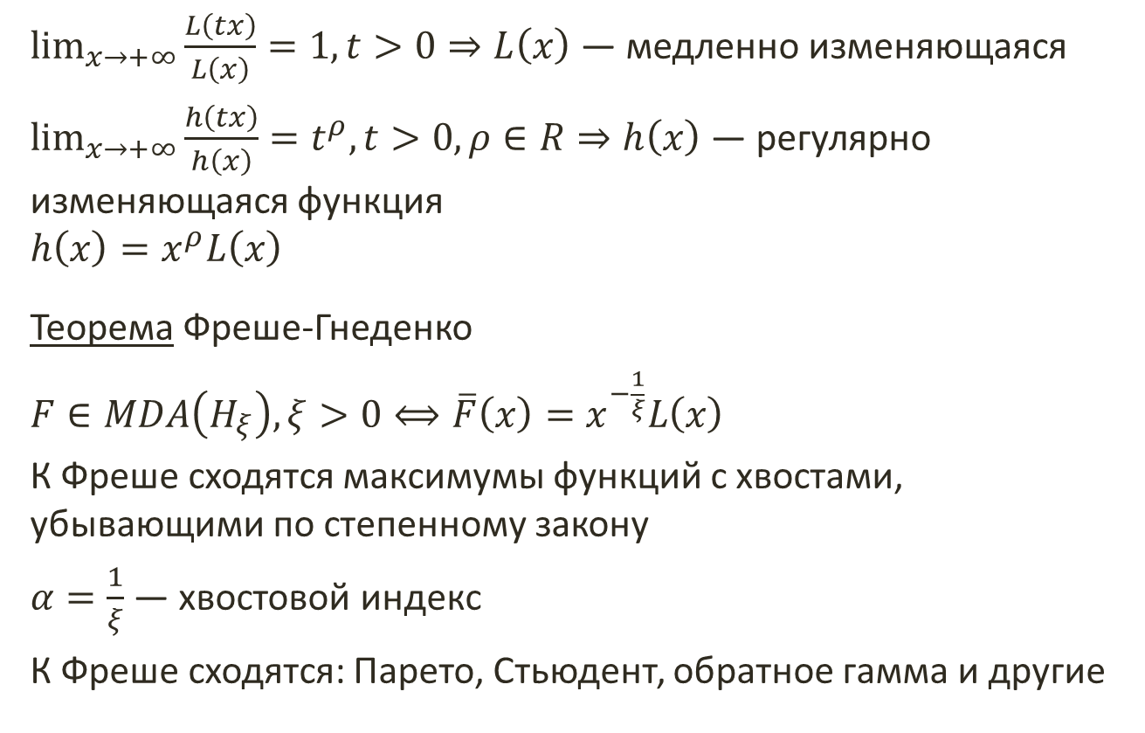
Распределения, сходящиеся к Фреше
$\lim_{x→+∞}{\frac{L\left(tx\right)}{L\left(x\right)}}=1, t>0⇒L\left(x\right)$ — медленно изменяющаяся
$\lim_{x→+∞}{\frac{h\left(tx\right)}{h\left(x\right)}}=t^{ρ}, t>0, ρ∈R⇒h\left(x\right)$ — регулярно изменяющаяся функция
$$h\left(x\right)=x^{ρ}L\left(x\right)$$
Теорема Фреше-Гнеденко
$F∈MDA\left(H_{ξ}\right), ξ>0⟺\overline{F}\left(x\right)=x^{−\frac{1}{ξ}}L\left(x\right)$
К Фреше сходятся максимумы функций с хвостами, убывающими по степенному закону
$α=\frac{1}{ξ}$ — хвостовой индекс
К Фреше сходятся: Парето, Стьюдент, обратное гамма и другие

Slide 10
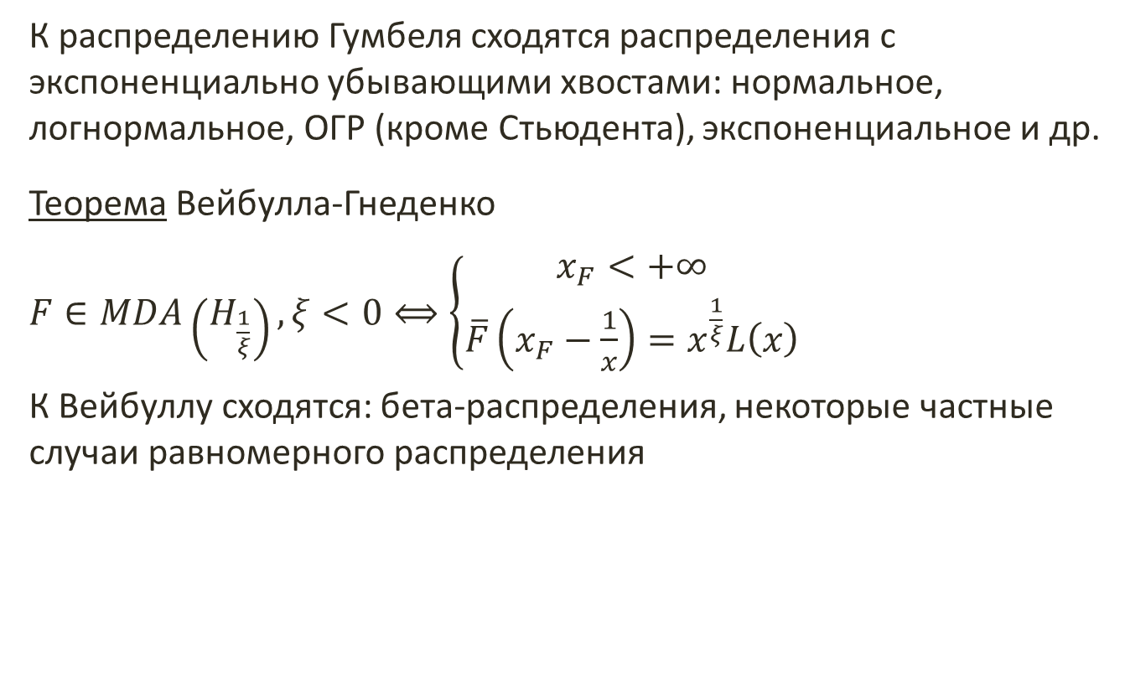
Распределения, сходящиеся к распределениям Гумбеля и Вейбулла
К распределению Гумбеля сходятся распределения с экспоненциально убывающими хвостами: нормальное, логнормальное, ОГР (кроме Стьюдента), экспоненциальное и др.
Теорема Вейбулла-Гнеденко
$F∈MDA\left(H_{\frac{1}{ξ}}\right), ξ<0⟺\left\{\begin{aligned}x_{F}<+∞ \\ \overline{F}\left(x_{F}−\frac{1}{x}\right)=x^{\frac{1}{ξ}}L\left(x\right)\end{aligned}\right.$
К Вейбуллу сходятся: бета-распределения, некоторые частные случаи равномерного распределения

Slide 11
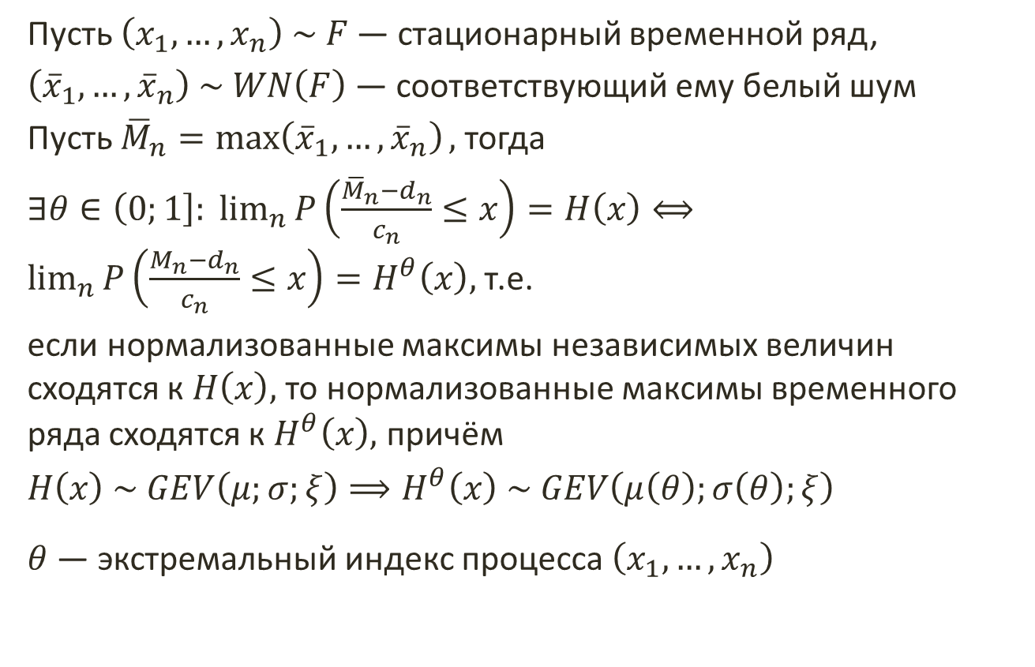
Максима временного ряда
Пусть $\left(x_{1},…,x_{n}\right) \sim F$ — стационарный временной ряд,
$\left({\overline{x}}_{1},…,{\overline{x}}_{n}\right) \sim WN\left(F\right)$ — соответствующий ему белый шум
Пусть ${\overline{M}}_{n}=\max\left({\overline{x}}_{1},…,{\overline{x}}_{n}\right),$ тогда
$∃θ∈\left(0;1\right]: \lim_{n}{P\left(\frac{{\overline{M}}_{n}−d_{n}}{c_{n}}≤x\right)}=H\left(x\right)⟺\lim_{n}{P\left(\frac{M_{n}−d_{n}}{c_{n}}≤x\right)}=H^{θ}\left(x\right),$ т.е.
если нормализованные максимы независимых величин сходятся к $H\left(x\right),$ то нормализованные максимы временного ряда сходятся к $H^{θ}\left(x\right),$ причём
$H\left(x\right) \sim GEV\left(μ;σ;ξ\right)⟹H^{θ}\left(x\right) \sim GEV\left(μ\left(θ\right);σ\left(θ\right);ξ\right)$
$θ$ — экстремальный индекс процесса $\left(x_{1},…,x_{n}\right)$

Slide 12
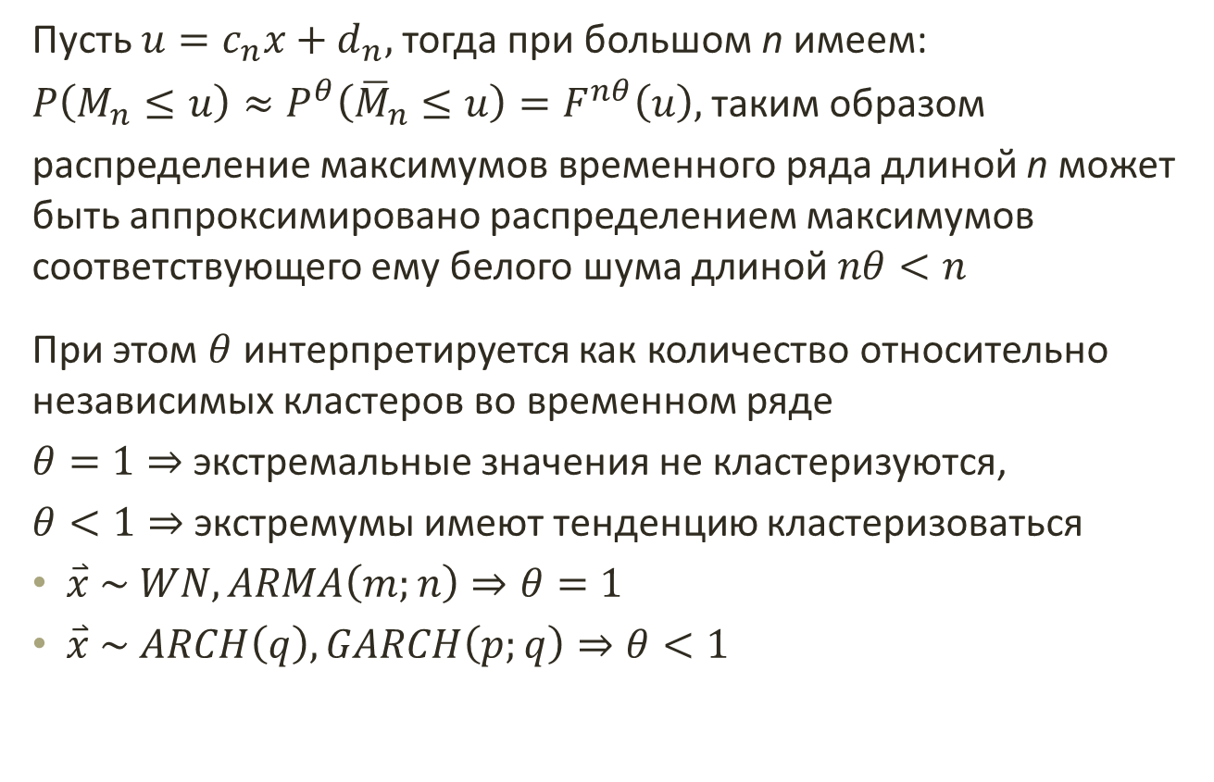
Содержательная интерпретация экстремального индекса
Пусть $u=c_{n}x+d_{n},$ тогда при большом n имеем:
$P\left(M_{n}≤u\right)≈P^{θ}\left({\overline{M}}_{n}≤u\right)=F^{nθ}\left(u\right),$ таким образом
распределение максимумов временного ряда длиной n может быть аппроксимировано распределением максимумов соответствующего ему белого шума длиной $nθ<n$
При этом $θ$ интерпретируется как количество относительно независимых кластеров во временном ряде
$θ=1⇒$ экстремальные значения не кластеризуются,
$θ<1⇒$ экстремумы имеют тенденцию кластеризоваться
$\overset{⃑}{x} \sim WN, ARMA\left(m;n\right)⇒θ=1$
$\overset{⃑}{x} \sim ARCH\left(q\right), GARCH\left(p;q\right)⇒θ<1$

Slide 13
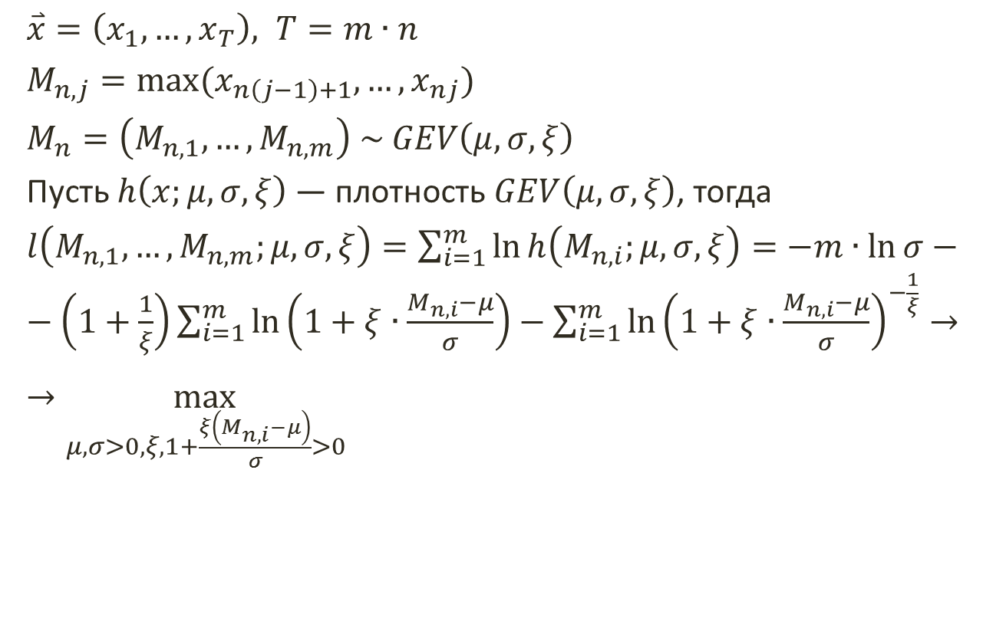
Оценка параметров GEV
$\overset{⃑}{x}=\left(x_{1},…,x_{T}\right), T=m∙n$
$M_{n,j}=\max{(x_{n\left(j−1\right)+1},…,x_{nj}})$
$M_{n}=\left(M_{n,1},…,M_{n,m}\right) \sim GEV\left(μ,σ,ξ\right)$
Пусть $h\left(x;μ,σ,ξ\right)$ — плотность $GEV\left(μ,σ,ξ\right)$, тогда
$l\left(M_{n,1},…,M_{n,m};μ,σ,ξ\right)=\sum_{i=1}^{m}{\ln{h\left(M_{n,i};μ,σ,ξ\right)}}=−m∙\ln{σ}−−\left(1+\frac{1}{ξ}\right)\sum_{i=1}^{m}{\ln\left(1+ξ∙\frac{M_{n,i}−μ}{σ}\right)}−{\sum_{i=1}^{m}{\ln\left(1+ξ∙\frac{M_{n,i}−μ}{σ}\right)}}^{−\frac{1}{ξ}}→$
$→\max_{μ,σ>0,ξ,1+\frac{ξ\left(M_{n,i}−μ\right)}{σ}>0}{ }$

Slide 14
Оценка параметров GEV в R
Практический пример 1. Биржевой индекс DAX
# загрузка данных
library(datasets)
dax <- EuStockMarkets[,1]
n <- 90; m <- 20; T <- m*n
dax <- dax[2:(T+1)]/dax[1:T]-1
dax <- -dax
# расчёт максим
Mn <- rep(0,times=m)
for (i in 1:m)
Mn[i] <- max(dax[((i-1)*n+1):(i*n)])

Slide 15
Оценка параметров GEV в R
# распределение максим на основе GEV
library(evd)
Mn.fit <- fgev(Mn)
plot(Mn.fit)

Slide 16
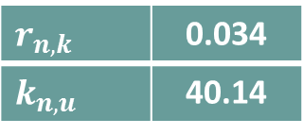
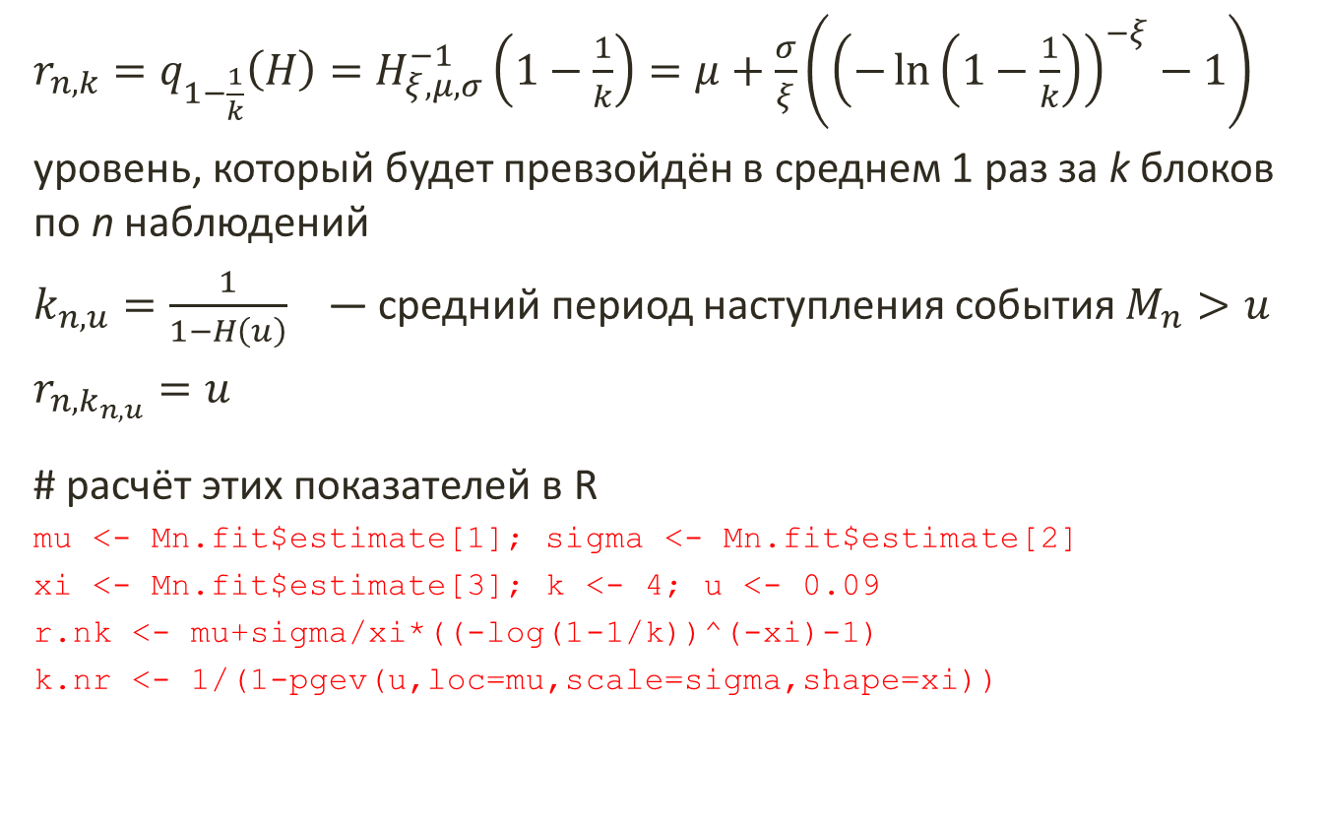
Пороговый уровень и средний период наступления события
$r_{n,k}=q_{1−\frac{1}{k}}\left(H\right)=H_{ξ,μ,σ}^{−1}\left(1−\frac{1}{k}\right)=μ+\frac{σ}{ξ}\left({\left(−\ln\left(1−\frac{1}{k}\right)\right)}^{−ξ}−1\right)$
уровень, который будет превзойдён в среднем 1 раз за k блоков по n наблюдений
$k_{n,u}=\frac{1}{1−H\left(u\right)}$ — средний период наступления события $M_{n}>u$
$r_{n,k_{n,u}}=u$
# расчёт этих показателей в R
mu <- Mn.fit$estimate[1]; sigma <- Mn.fit$estimate[2]
xi <- Mn.fit$estimate[3]; k <- 4; u <- 0.09
r.nk <- mu+sigma/xi*((-log(1-1/k))^(-xi)-1)
k.nr <- 1/(1-pgev(u,loc=mu,scale=sigma,shape=xi))
$r_{n,k}$ | 0.034
$k_{n,u}$ | 40.14

Slide 17
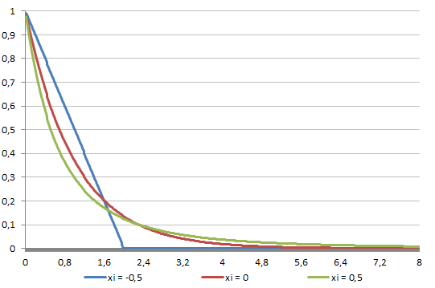
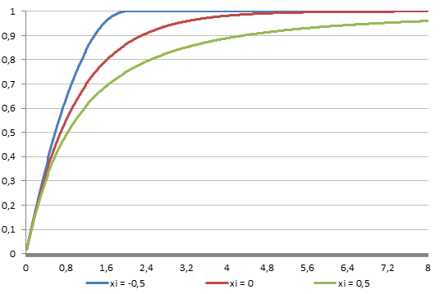

Generalized Pareto distribution (GPD)
$G\left(x;ξ,β\right)=\left\{\begin{aligned}1−{\left(1+\frac{ξx}{β}\right)}^{−\frac{1}{ξ}}, ξ≠0 \\ 1−e^{−\frac{x}{β}}, ξ=0\end{aligned}\right.,$ где $\left\{\begin{aligned}\left\{\begin{aligned}0≤x≤−\frac{β}{ξ}, ξ<0 \\ x≥0, ξ≥0\end{aligned}\right. \\ β>0\end{aligned}\right.$
Частные случаи GPD:
$ξ>0$ — распределение Парето
$ξ=0$ — экспоненциальное распределение
$ξ=0$ — короткохвостое распределение Парето

Slide 18
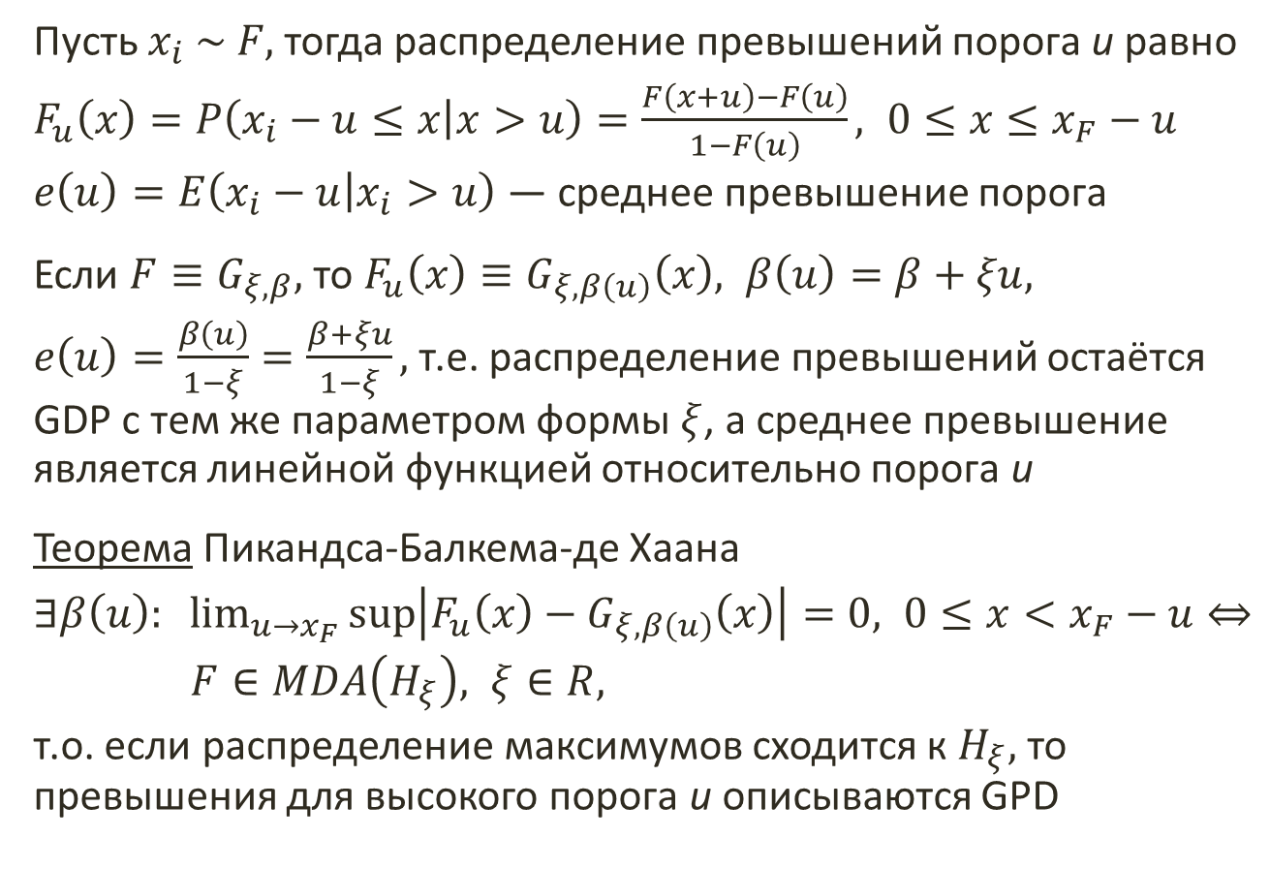
Превышение порогового значения
Пусть $x_{i} \sim F,$ тогда распределение превышений порога u равно
$F_{u}\left(x\right)=P\left(x_{i}−u≤x | x>u\right)=\frac{F\left(x+u\right)−F\left(u\right)}{1−F\left(u\right)}, 0≤x≤x_{F}−u$
$e\left(u\right)=E\left(x_{i}−u | x_{i}>u\right)$ — среднее превышение порога
Если $F≡G_{ξ,β},$ то $F_{u}\left(x\right)≡G_{ξ,β\left(u\right)}\left(x\right), β\left(u\right)=β+ξu,$
$e\left(u\right)=\frac{β\left(u\right)}{1−ξ}=\frac{β+ξu}{1−ξ},$ т.е. распределение превышений остаётся GDP с тем же параметром формы $ξ$, а среднее превышение является линейной функцией относительно порога u
Теорема Пикандса-Балкема-де Хаана
$∃β\left(u\right): \lim_{u→x_{F}}{\sup\left|F_{u}\left(x\right)−G_{ξ,β\left(u\right)}\left(x\right)\right|}=0, 0≤x<x_{F}−u⇔$
$F∈MDA\left(H_{ξ}\right), ξ∈R,$
т.о. если распределение максимумов сходится к $H_{ξ},$ то превышения для высокого порога u описываются GPD

Slide 19
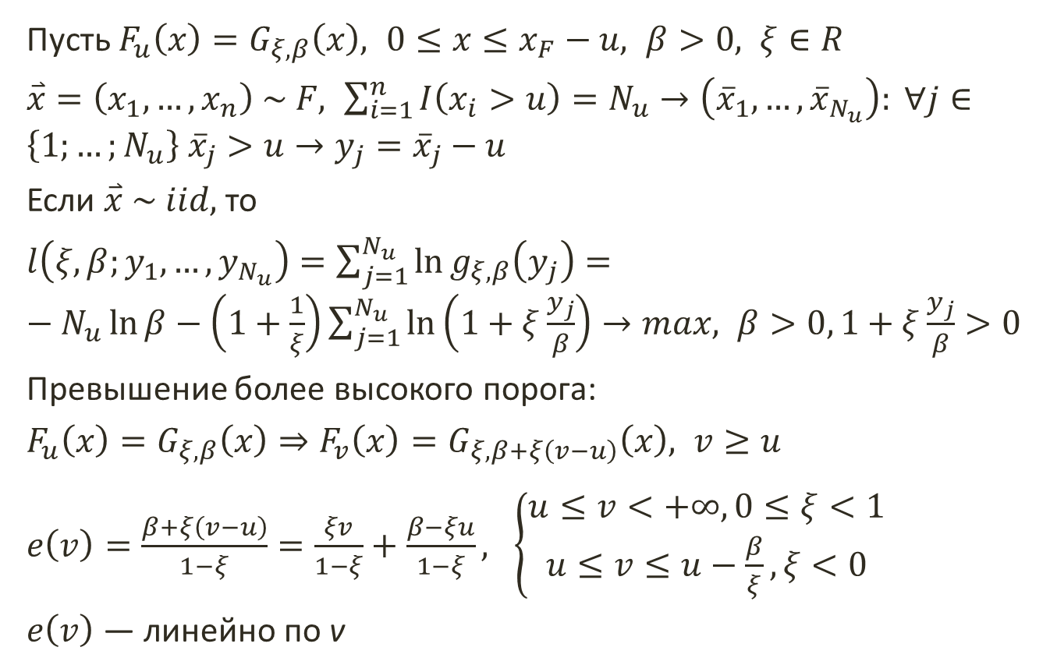
Моделирование превышений
Пусть $F_{u}\left(x\right)=G_{ξ,β}\left(x\right), 0≤x≤x_{F}−u, β>0, ξ∈R$
$\overset{⃑}{x}=\left(x_{1},…,x_{n}\right) \sim F, \sum_{i=1}^{n}{I\left(x_{i}>u\right)}=N_{u}→\left({\overline{x}}_{1},…,{\overline{x}}_{N_{u}}\right): ∀j∈\left\{1;…;N_{u}\right\} {\overline{x}}_{j}>u→y_{j}={\overline{x}}_{j}−u$
Если $\overset{⃑}{x} \sim iid,$ то
$l\left(ξ,β;y_{1},…,y_{N_{u}}\right)=\sum_{j=1}^{N_{u}}{\ln{g_{ξ,β}\left(y_{j}\right)}}=−N_{u}\ln{β}−\left(1+\frac{1}{ξ}\right)\sum_{j=1}^{N_{u}}{\ln\left(1+ξ\frac{y_{j}}{β}\right)}→max, β>0, 1+ξ\frac{y_{j}}{β}>0$
Превышение более высокого порога:
$F_{u}\left(x\right)=G_{ξ,β}\left(x\right)⇒F_{v}\left(x\right)=G_{ξ,β+ξ\left(v−u\right)}\left(x\right), v≥u$
$e\left(v\right)=\frac{β+ξ\left(v−u\right)}{1−ξ}=\frac{ξv}{1−ξ}+\frac{β−ξu}{1−ξ}, \left\{\begin{aligned}u≤v<+∞, 0≤ξ<1 \\ u≤v≤u−\frac{β}{ξ}, ξ<0\end{aligned} \right.$
$e\left(v\right)$ — линейно по v

Slide 20
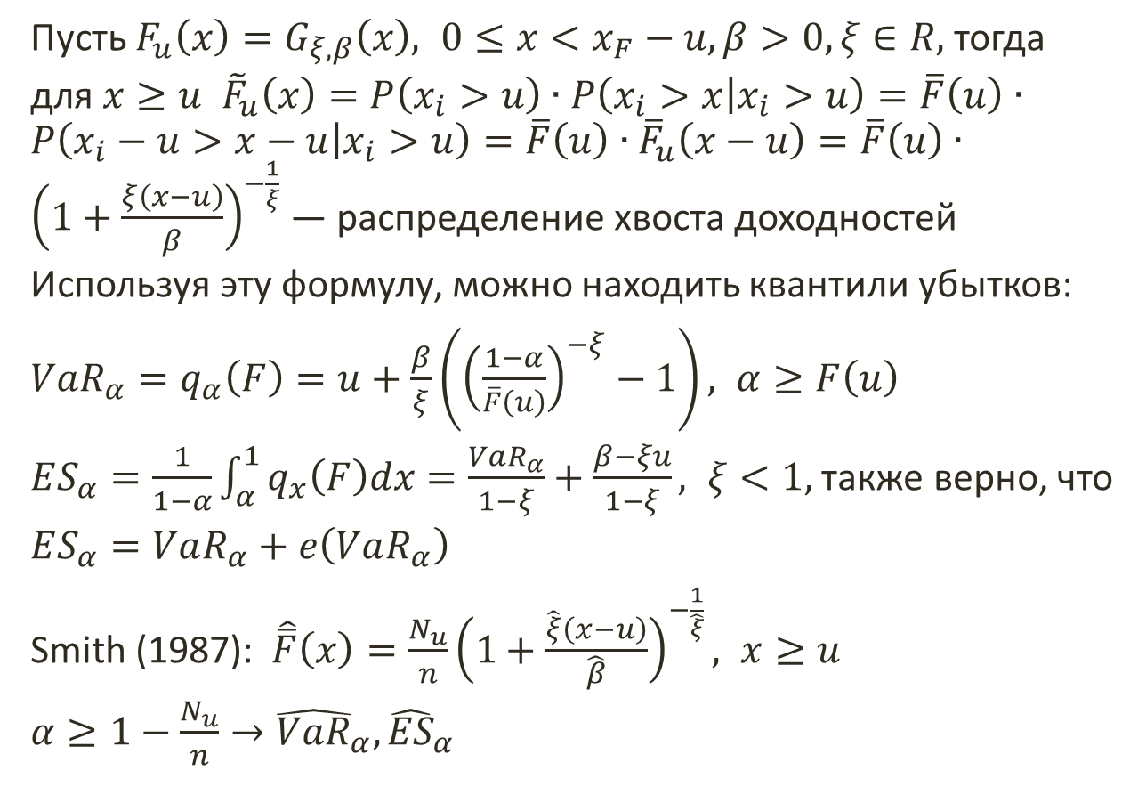
Моделирование хвостов
Пусть $F_{u}\left(x\right)=G_{ξ,β}\left(x\right), 0≤x<x_{F}−u, β>0, ξ∈R,$ тогда
для $x≥u$ ${\tilde{F}}_{u}\left(x\right)=P\left(x_{i}>u\right)∙P\left(x_{i}>x | x_{i}>u\right)=\overline{F}\left(u\right)∙P\left(x_{i}−u>x−u | x_{i}>u\right)=\overline{F}\left(u\right)∙{\overline{F}}_{u}\left(x−u\right)=\overline{F}\left(u\right)∙{\left(1+\frac{ξ\left(x−u\right)}{β}\right)}^{−\frac{1}{ξ}}$ — распределение хвоста доходностей
Используя эту формулу, можно находить квантили убытков:
$VaR_{α}=q_{α}\left(F\right)=u+\frac{β}{ξ}\left({\left(\frac{1−α}{\overline{F}\left(u\right)}\right)}^{−ξ}−1\right), α≥F\left(u\right)$
$ES_{α}=\frac{1}{1−α}\int_{α}^{1}{q_{x}\left(F\right)dx}=\frac{VaR_{α}}{1−ξ}+\frac{β−ξu}{1−ξ}, ξ<1,$ также верно, что
$ES_{α}=VaR_{α}+e\left(VaR_{α}\right)$
Smith (1987): $\hat{\overline{F}}\left(x\right)=\frac{N_{u}}{n}{\left(1+\frac{\hat{ξ}\left(x−u\right)}{\hat{β}}\right)}^{−\frac{1}{\hat{ξ}}}, x≥u$
$α≥1−\frac{N_{u}}{n}→{\hat{VaR}}_{α}, {\hat{ES}}_{α}$

Slide 21
GPD в R
# пороговое значение - 95% квантиль
u <- sort(dax)[0.95*T]
gpd.fit <- fpot(dax,threshold=u,model="gpd",method="SANN")
# оценки параметров
beta <- gpd.fit$estimate[1]; xi <- gpd.fit$estimate[2]

Slide 22
GPD в R
# расчёт мер риска
Fu <- gpd.fit$pat
alpha <- 1-1/260 # соответствует k = 4
VaR <- u+beta/xi*(((1-alpha)/Fu)^(-xi)-1)
ES <- (VaR+beta-xi*u)/(1-xi)
VaR | 0.036
ES | 0.048

Slide 23
Часть 2. Многомерный случай

Slide 24
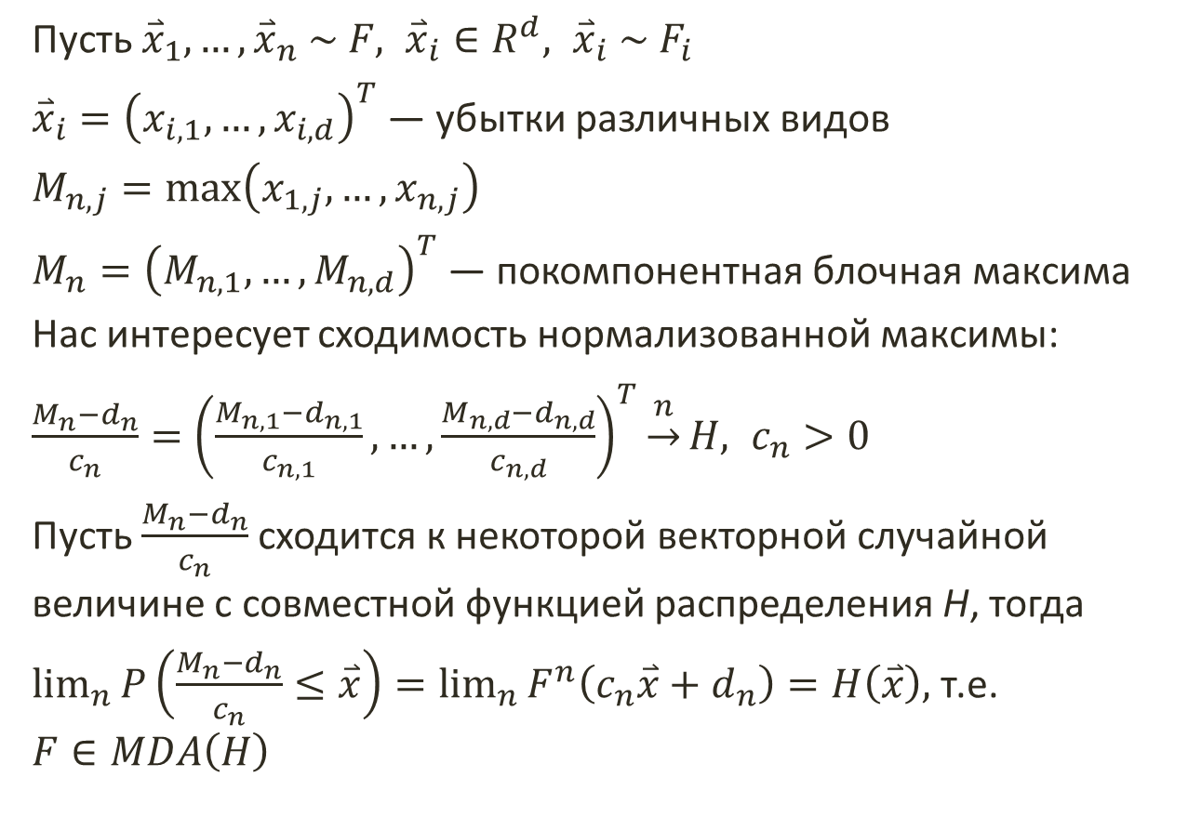
Многомерная максима
Пусть ${\overset{⃑}{x}}_{1},…,{\overset{⃑}{x}}_{n} \sim F, {\overset{⃑}{x}}_{i}∈R^{d}, {\overset{⃑}{x}}_{i} \sim F_{i}$
${\overset{⃑}{x}}_{i}={\left(x_{i,1},…,x_{i,d}\right)}^{T}$ — убытки различных видов
$M_{n,j}=\max\left(x_{1,j},…,x_{n,j}\right)$
$M_{n}={\left(M_{n,1},…,M_{n,d}\right)}^{T}$ — покомпонентная блочная максима
Нас интересует сходимость нормализованной максимы:
$\frac{M_{n}−d_{n}}{c_{n}}={\left(\frac{M_{n,1}−d_{n,1}}{c_{n,1}},…,\frac{M_{n,d}−d_{n,d}}{c_{n,d}}\right)}^{T}\underset{→}{n}H, c_{n}>0$
Пусть $\frac{M_{n}−d_{n}}{c_{n}}$ сходится к некоторой векторной случайной величине с совместной функцией распределения H, тогда
$\lim_{n}{P\left(\frac{M_{n}−d_{n}}{c_{n}}≤\overset{⃑}{x}\right)}=\lim_{n}{F^{n}\left(c_{n}\overset{⃑}{x}+d_{n}\right)}=H\left(\overset{⃑}{x}\right),$ т.е. $F∈MDA\left(H\right)$

Slide 25
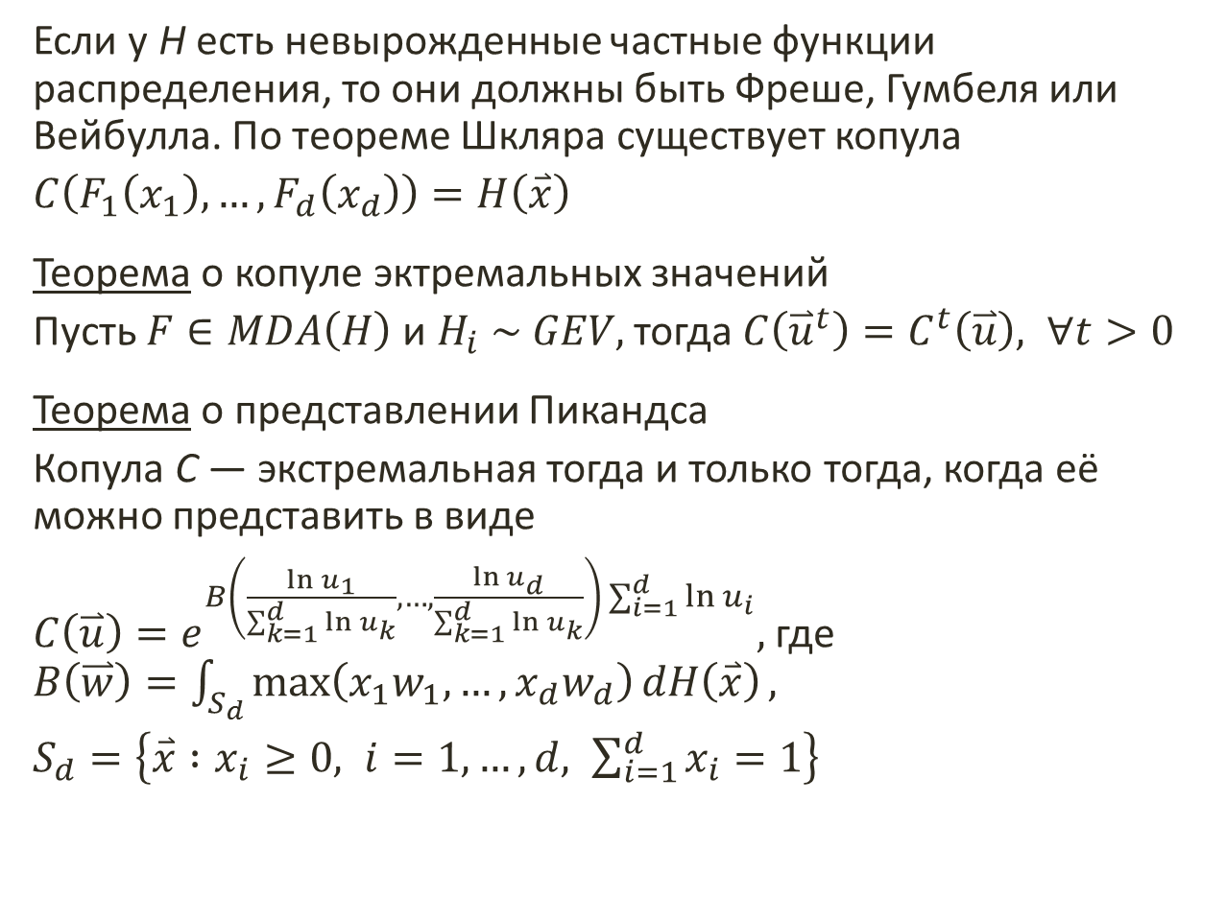
Экстремальная копула
Если у H есть невырожденные частные функции распределения, то они должны быть Фреше, Гумбеля или Вейбулла. По теореме Шкляра существует копула
$C\left(F_{1}\left(x_{1}\right),…,F_{d}\left(x_{d}\right)\right)=H\left(\overset{⃑}{x}\right)$
Теорема о копуле эктремальных значений
Пусть $F∈MDA\left(H\right)$ и $H_{i} \sim GEV,$ тогда $C\left({\overset{⃑}{u}}^{t}\right)=C^{t}\left(\overset{⃑}{u}\right), ∀t>0$
Теорема о представлении Пикандса
Копула C — экстремальная тогда и только тогда, когда её можно представить в виде
$C\left(\overset{⃑}{u}\right)=e^{B\left(\frac{\ln{u_{1}}}{\sum_{k=1}^{d}{\ln{u_{k}}}},…,\frac{\ln{u_{d}}}{\sum_{k=1}^{d}{\ln{u_{k}}}}\right)\sum_{i=1}^{d}{\ln{u_{i}}}},$ где $B\left(\overset{⃑}{w}\right)=\int_{S_{d}}^{ }{\max\left(x_{1}w_{1},…,x_{d}w_{d}\right)dH\left(\overset{⃑}{x}\right)},$
$S_{d}=\left\{\overset{⃑}{x} :x_{i}≥0, i=1,…,d, \sum_{i=1}^{d}{x_{i}}=1\right\}$

Slide 26
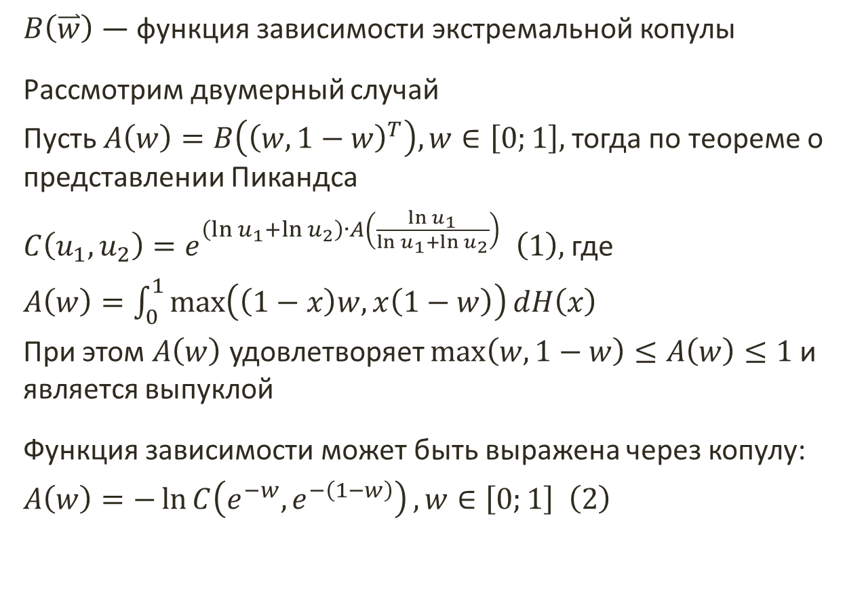
Функция зависимости
$B\left(\overset{⃑}{w}\right)$ — функция зависимости экстремальной копулы
Рассмотрим двумерный случай
Пусть $A\left(w\right)=B\left({\left(w,1−w\right)}^{T}\right), w∈\left[0;1\right],$ тогда по теореме о представлении Пикандса
$C\left(u_{1},u_{2}\right)=e^{\left(\ln{u_{1}}+\ln{u_{2}}\right)∙A\left(\frac{\ln{u_{1}}}{\ln{u_{1}}+\ln{u_{2}}}\right)} \left(1\right),$ где
$A\left(w\right)=\int_{0}^{1}{\max\left(\left(1−x\right)w,x\left(1−w\right)\right)dH\left(x\right)}$
При этом $A\left(w\right)$ удовлетворяет $\max\left(w,1−w\right)≤A\left(w\right)≤1$ и является выпуклой
Функция зависимости может быть выражена через копулу:
$A\left(w\right)=−\ln{C\left(e^{−w},e^{−\left(1−w\right)}\right)}, w∈\left[0;1\right] \left(2\right)$

Slide 27
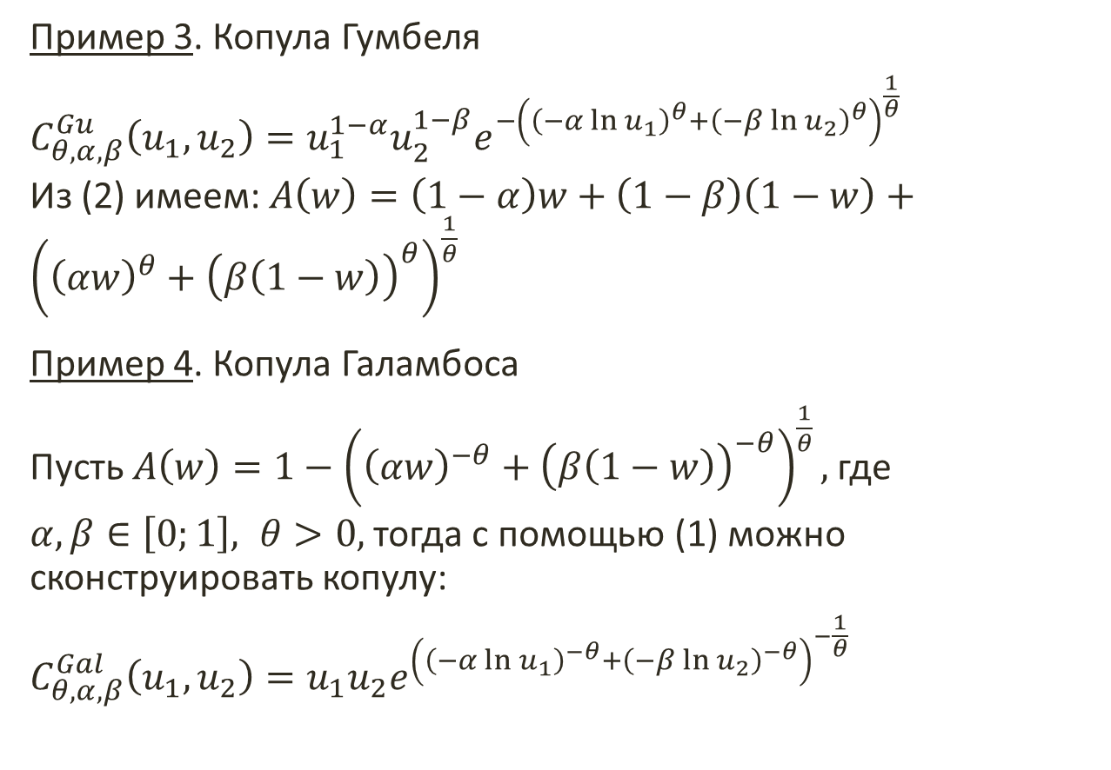
Примеры
Пример 3. Копула Гумбеля
$C_{θ,α,β}^{Gu}\left(u_{1},u_{2}\right)=u_{1}^{1−α}u_{2}^{1−β}e^{−{\left({\left(−α\ln{u_{1}}\right)}^{θ}+{\left(−β\ln{u_{2}}\right)}^{θ}\right)}^{\frac{1}{θ}}}$
Из (2) имеем:$A\left(w\right)=\left(1−α\right)w+\left(1−β\right)\left(1−w\right)+{\left({\left(αw\right)}^{θ}+{\left(β\left(1−w\right)\right)}^{θ}\right)}^{\frac{1}{θ}}$
Пример 4. Копула Галамбоса
Пусть $A\left(w\right)=1−{\left({\left(αw\right)}^{−θ}+{\left(β\left(1−w\right)\right)}^{−θ}\right)}^{\frac{1}{θ}},$ где
$α,β∈\left[0;1\right], θ>0,$ тогда с помощью (1) можно сконструировать копулу:
$C_{θ,α,β}^{Gal}\left(u_{1},u_{2}\right)=u_{1}u_{2}e^{{\left({\left(−α\ln{u_{1}}\right)}^{−θ}+{\left(−β\ln{u_{2}}\right)}^{−θ}\right)}^{−\frac{1}{θ}}}$

Slide 28
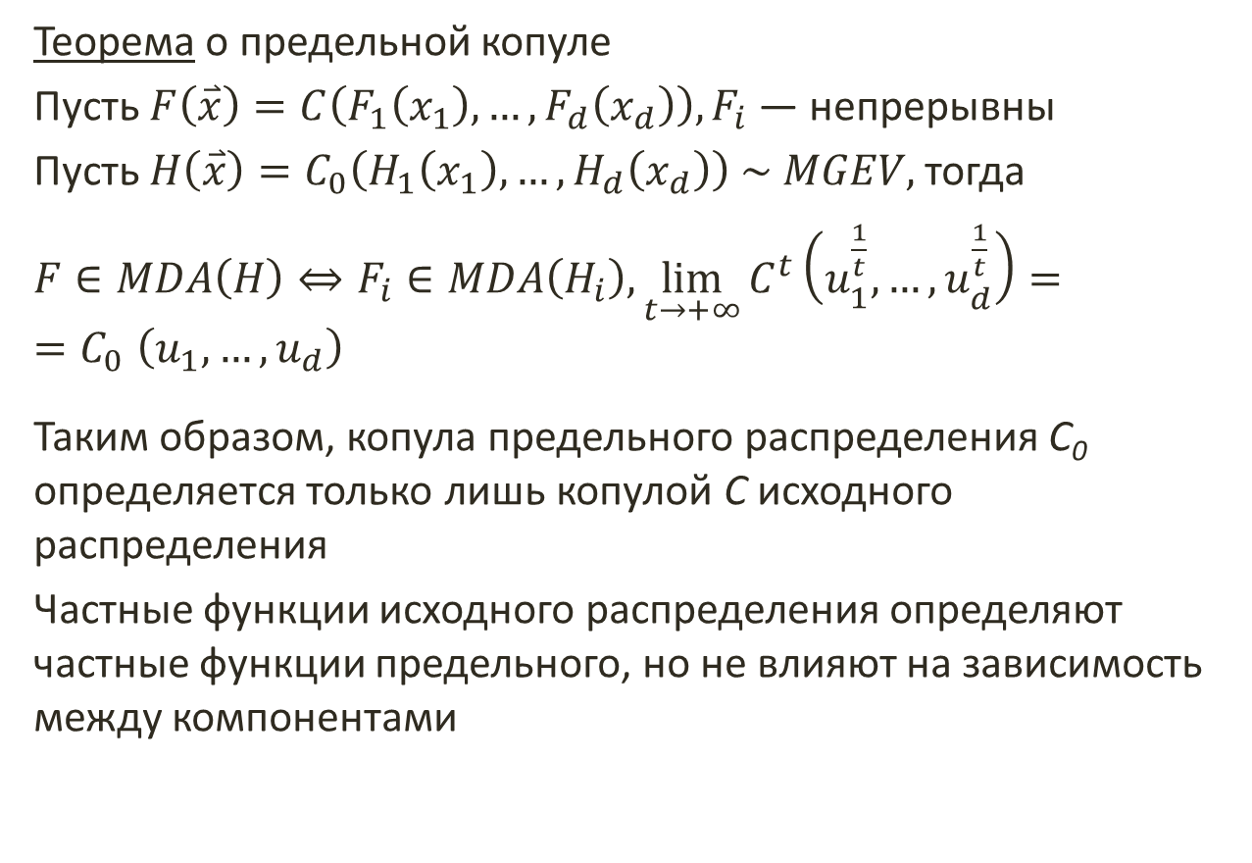
Предельная копула
Теорема о предельной копуле
Пусть $F\left(\overset{⃑}{x}\right)=C\left(F_{1}\left(x_{1}\right),…,F_{d}\left(x_{d}\right)\right), F_{i}$ — непрерывны
Пусть $H\left(\overset{⃑}{x}\right)=C_{0}\left(H_{1}\left(x_{1}\right),…,H_{d}\left(x_{d}\right)\right) \sim MGEV,$ тогда
$F∈MDA\left(H\right)⇔F_{i}∈MDA\left(H_{i}\right), \lim_{t→+∞}{C^{t}\left(u_{1}^{\frac{1}{t}},…,u_{d}^{\frac{1}{t}}\right)}={=C}_{0}\left(u_{1},…,u_{d}\right)$
Таким образом, копула предельного распределения C₀ определяется только лишь копулой C исходного распределения
Частные функции исходного распределения определяют частные функции предельного, но не влияют на зависимость между компонентами

Slide 29
MGEV в R
Практический пример 2. Биржевые индексы DAX и FTSE
# загрузка данных
ftse <- EuStockMarkets[,4]
ftse <- ftse[2:(T+1)]/ftse[1:T]-1
ftse <- - ftse
ESM <- cbind(dax,ftse)
# расчёт максим
Mn <- rep(0,times=m*2)
dim(Mn) <- c(m,2)
for (i in 1:2) {
for (j in 1:m)
Mn[j,i] <- max(ESM[((j-1)*n+1):(j*n),i])
}

Slide 30
MGEV в R
# частные распределения на основе GED
fit1 <- fgev(Mn[,1])
fit2 <- fgev(Mn[,2])
# экстремальные копулы
library(copula)
gumb.cop <- gumbelCopula(2)
gal.cop <- galambosCopula(2)
# значения частных функций распределения
cdf1 <- pgev(Mn[,1],loc=fit1$estimate[1],
scale=fit1$estimate[2],shape=fit1$estimate[3])
cdf2 <- pgev(Mn[,2],loc=fit2$estimate[1],
scale=fit2$estimate[2],shape=fit2$estimate[3])
cdf <- cbind(cdf1,cdf2)

Slide 31
MGEV в R
# подгонка копулы
gumb.fit <- fitCopula(cdf,copula=gumb.cop)
gal.fit <- fitCopula(cdf,copula=gal.cop)
# модельные значения максим
N <- 10^5
cdf.sim <- rcopula(n=N,copula=gal.fit@copula)
sim1 <- qgev(cdf.sim[,1],loc=fit1$estimate[1],
scale=fit1$estimate[2],shape=fit1$estimate[3])
sim2 <- qgev(cdf.sim[,2],loc=fit2$estimate[1],
scale=fit2$estimate[2],shape=fit2$estimate[3])
gumb.fit@loglik | 5.798
gal.fit@loglik | 5.846

Slide 32
MGEV в R
# модельные убытки
w <- c(0.5,0.5)
loss <- sort(w[1]*sim1+w[2]*sim2)
# расчёт мер риска
k <- 4
alpha <- 1-1/k
VaR <- loss[alpha*N]
ES <- mean(loss[(alpha*N+1):N])
VaR | 0.029
ES | 0.043

Slide 33
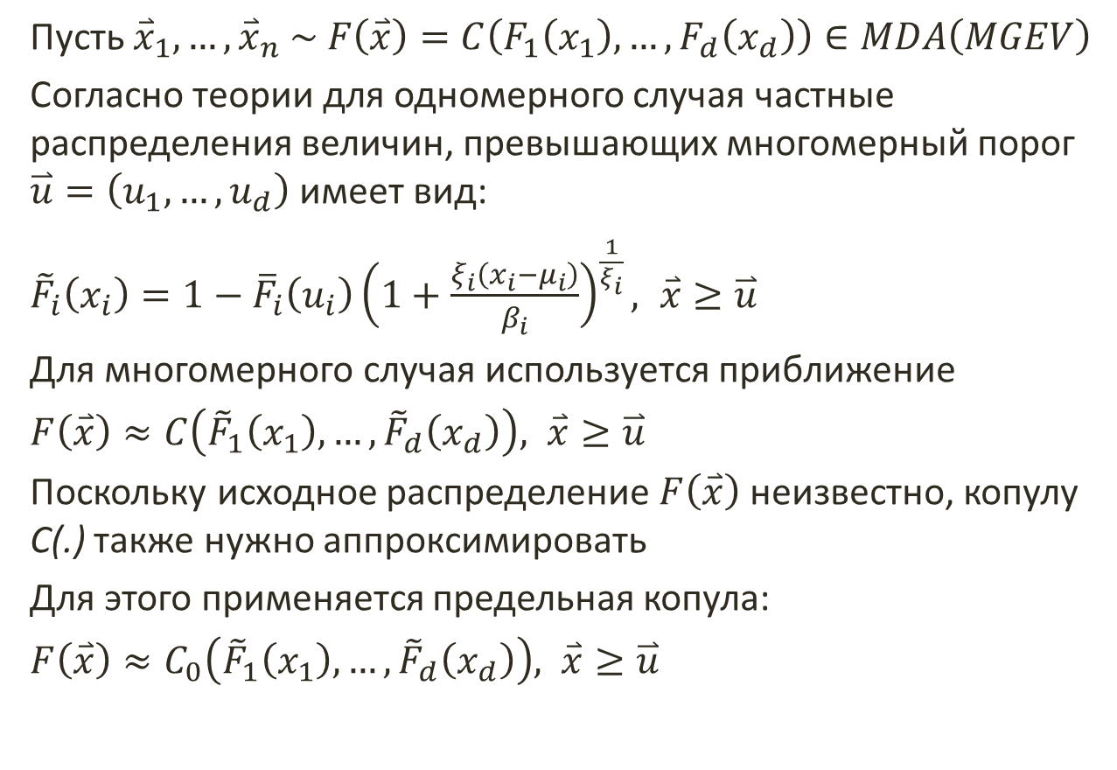
Превышение многомерного порога
Пусть ${\overset{⃑}{x}}_{1},…,{\overset{⃑}{x}}_{n} \sim F\left(\overset{⃑}{x}\right)=C\left(F_{1}\left(x_{1}\right),…,F_{d}\left(x_{d}\right)\right)∈MDA\left(MGEV\right)$
Согласно теории для одномерного случая частные распределения величин, превышающих многомерный порог $\overset{⃑}{u}=\left(u_{1},…,u_{d}\right)$ имеет вид:
${\tilde{F}}_{i}\left(x_{i}\right)=1−{\overline{F}}_{i}\left(u_{i}\right){\left(1+\frac{ξ_{i}\left(x_{i}−μ_{i}\right)}{β_{i}}\right)}^{\frac{1}{ξ_{i}}}, \overset{⃑}{x}≥\overset{⃑}{u}$
Для многомерного случая используется приближение
$F\left(\overset{⃑}{x}\right)≈C\left({\tilde{F}}_{1}\left(x_{1}\right),…,{\tilde{F}}_{d}\left(x_{d}\right)\right), \overset{⃑}{x}≥\overset{⃑}{u}$
Поскольку исходное распределение $F\left(\overset{⃑}{x}\right)$ неизвестно, копулу C(.) также нужно аппроксимировать
Для этого применяется предельная копула:
$F\left(\overset{⃑}{x}\right)≈C_{0}\left({\tilde{F}}_{1}\left(x_{1}\right),…,{\tilde{F}}_{d}\left(x_{d}\right)\right), \overset{⃑}{x}≥\overset{⃑}{u}$

Slide 34
Превышение многомерного порога в R
# выборка значений, превышающих многомерный порог
u <- c(sort(dax)[0.9*T],sort(ftse)[0.9*T])
t.ESM <- ESM[(ESM[,1]>u[1])&(ESM[,2]>u[2]),]
# частные распределения на основе GED
fit1 <- fpot(t.ESM[,1],threshold=u[1],
model="gpd",method="SANN")
fit2 <- fpot(t.ESM[,2],threshold=u[2],
model="gpd",method="SANN")
# значения частных функций распределения
cdf1 <- pgpd(t.ESM[,1],loc=u[1],scale=fit1$par[1],
shape=fit1$par[2])
cdf2 <- pgpd(t.ESM[,2],loc=u[2],scale=fit2$par[1],
shape=fit2$par[2])
cdf <- cbind(cdf1,cdf2)

Slide 35
Превышение многомерного порога в R
# подгонка копулы
gumb.fit <- fitCopula(cdf,copula=gumb.cop)
gal.fit <- fitCopula(cdf,copula=gal.cop)
# модельные значения убытков
cdf.sim <- rcopula(n=N,copula=gal.fit@copula)
sim1 <- qgpd(cdf.sim[,1],loc=u[1],scale=fit1$par[1],
shape=fit1$par[2])
sim2 <- qgpd(cdf.sim[,2],loc=u[2],scale=fit2$par[1],
shape=fit2$par[2])
gumb.fit@loglik | 12.27
gal.fit@loglik | 12.69

Slide 36
Превышение многомерного порога в R
# убытки по портфелю
loss <- sort(w[1]*sim1+w[2]*sim2)
# расчёт мер риска
Fu <- nrow(t.ESM)/T
alpha <- 1-1/(260*Fu)
VaR <- loss[alpha*N]
ES <- mean(loss[(alpha*N+1):N])
VaR | 0.029
ES | 0.037

Slide 37
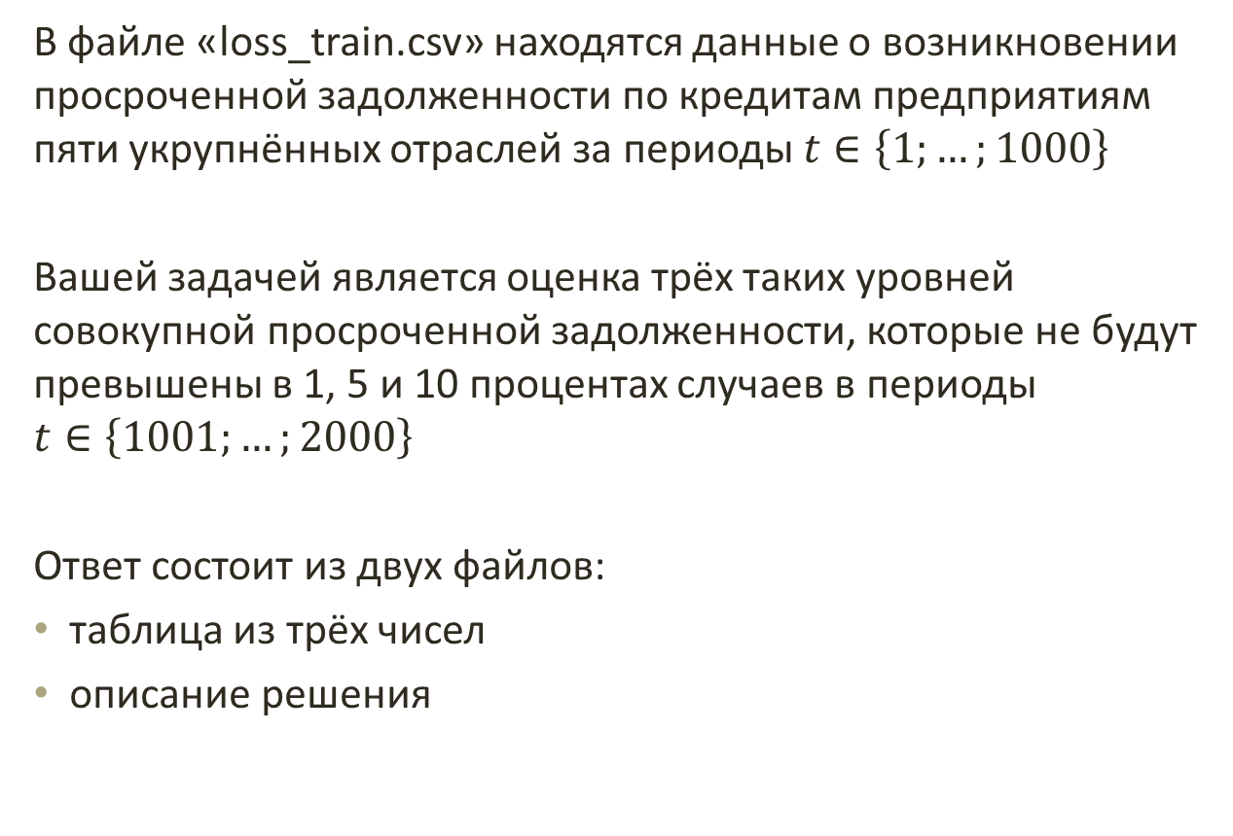
Домашнее задание
В файле «loss_train.csv» находятся данные о возникновении просроченной задолженности по кредитам предприятиям пяти укрупнённых отраслей за периоды $t∈\left\{1;…;1000\right\}$
Вашей задачей является оценка трёх таких уровней совокупной просроченной задолженности, которые не будут превышены в 1, 5 и 10 процентах случаев в периоды $t∈\left\{1001;…;2000\right\}$
Ответ состоит из двух файлов:
таблица из трёх чисел
описание решения

